Slide 1
国家自然科基金重点项目
SAT求解算法的理论分析与新型求解器
汇报人： | 蔡少伟
申报单位： | 中国科学院软件所，上海交通大学，东北师范大学
2025年7月

Slide 2
研究背景与研究目标
科学问题、研究内容与方案
特色创新与预期成果
研究团队与研究基础
经费预算与进度安排

Slide 3
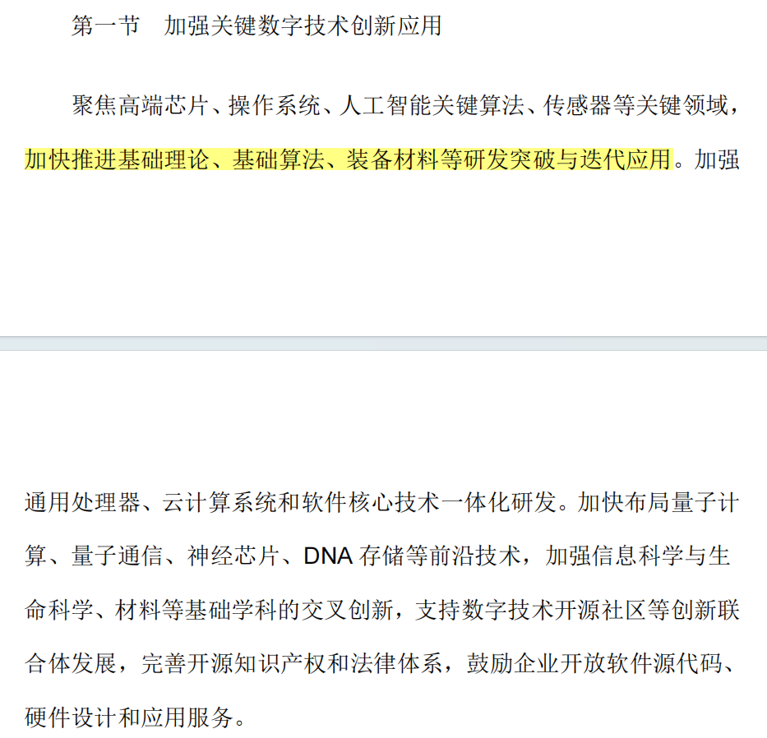
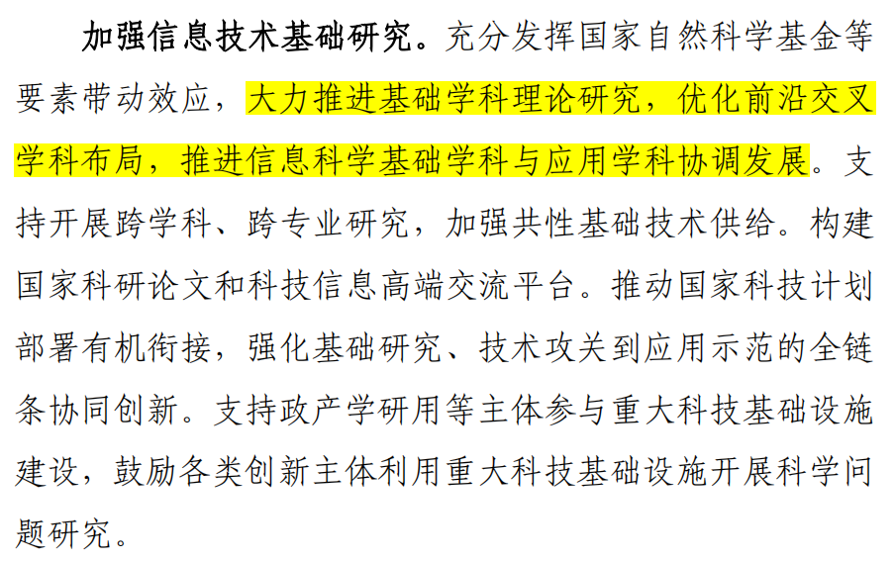
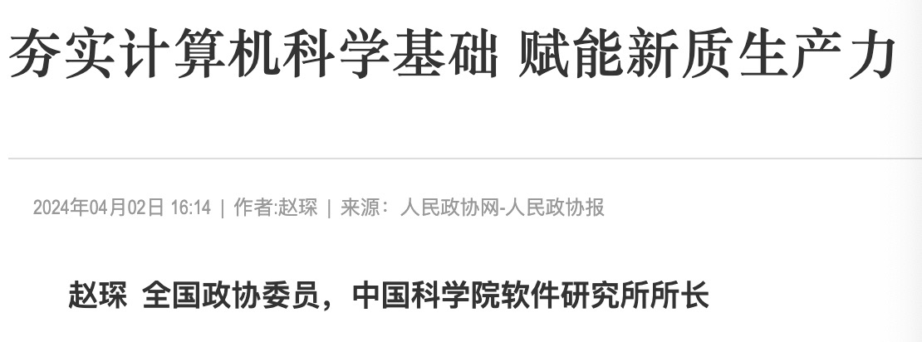
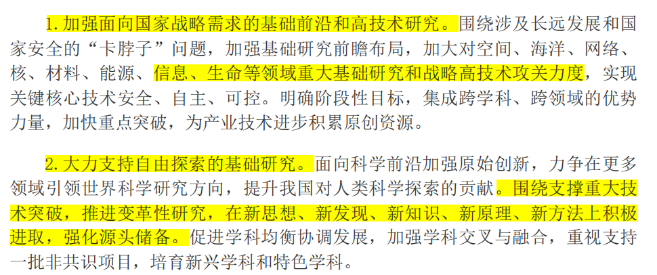
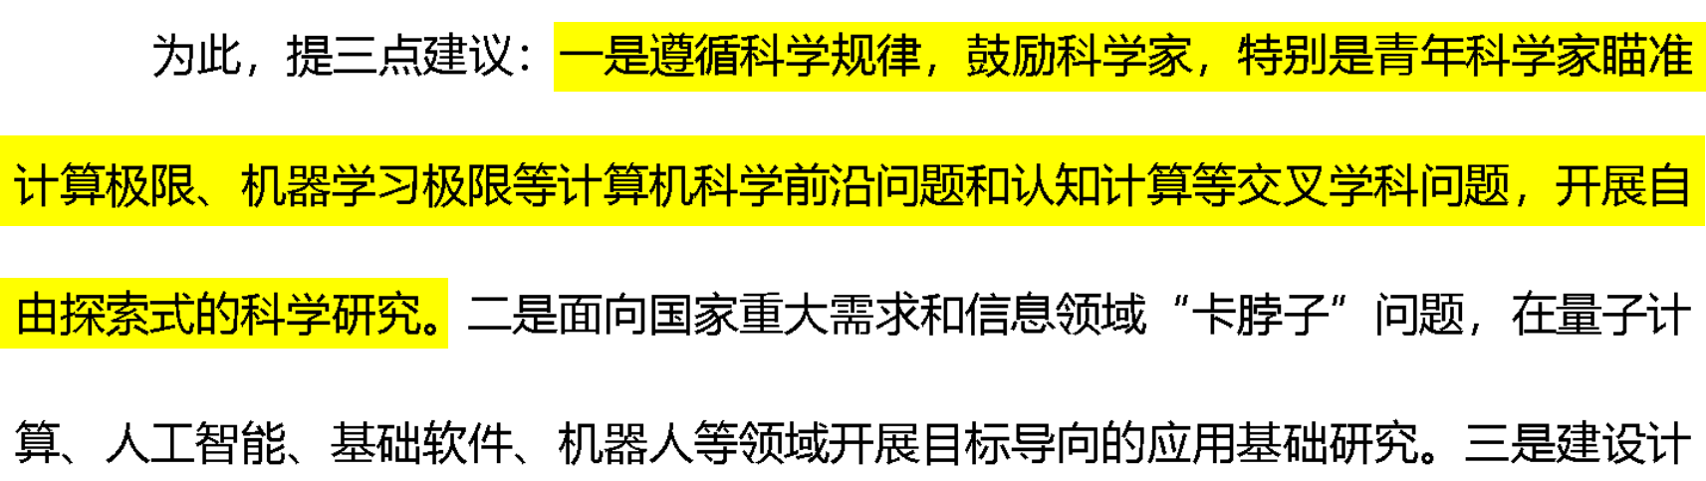
项目背景
计算机基础理论的重要性
“十四五”国家科技创新规划：“聚焦人工智能算法等关键领域，加快推进基础理论…”
“十四五”国家信息化规划: “大力推进基础学科理论研究…”
国家创新驱动发展战略纲要: “大力支持自由探索的基础研究…”
全国政协十四届会议《夯实计算机科学基础 赋能新质生产力》：“鼓励科学家，特别是青年科学家瞄准计算极限、机器学习极限等计算机科学前沿问题…”
“十四五”国家科技创新规划
“十四五”国家信息化规划
国家创新驱动发展战略纲要
全国政协十四届会议
全国政协十四届会议

Slide 4
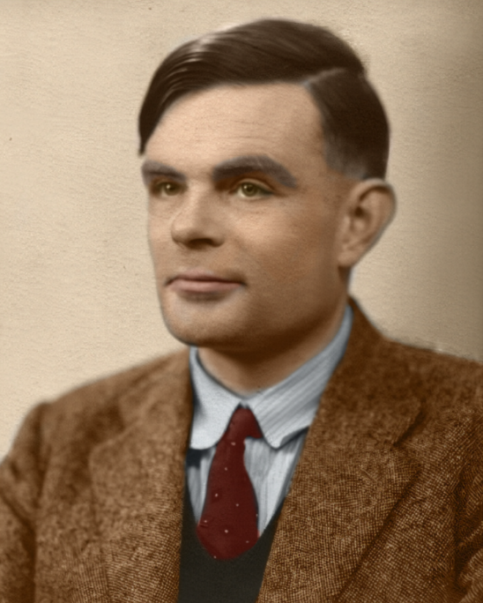
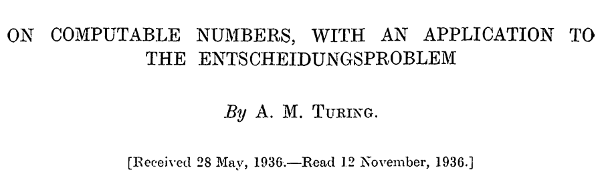
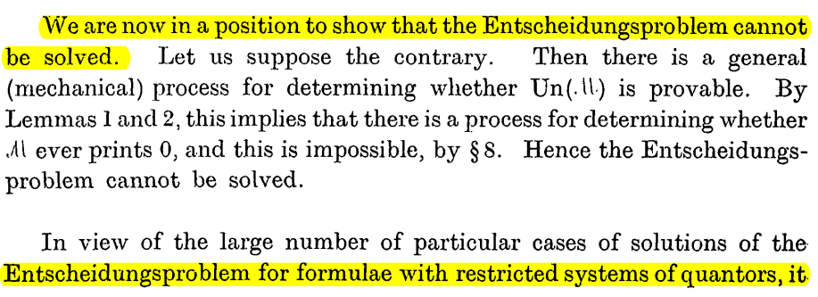
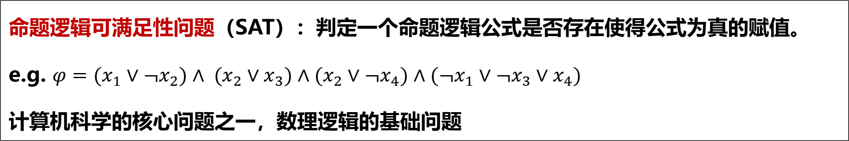
图灵机与SAT
命题逻辑可满足性问题（SAT）：判定一个命题逻辑公式是否存在使得公式为真的赋值。
e.g. $φ={(x}_{1}∨¬x_{2})∧ (x_{2}∨x_{3})∧(x_{2}∨¬x_{4})∧(¬x_{1}∨¬x_{3}∨x_{4})$
计算机科学的核心问题之一，数理逻辑的基础问题
图灵以可满足性问题为研究对象而提出可计算性和图灵机的概念。
SAT问题的理论研究对于理解计算机能力具有重要作用。
Alan Turing

Slide 5
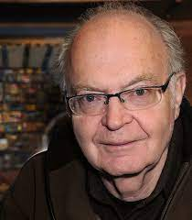
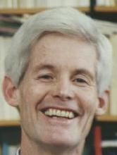
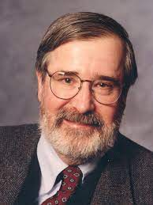
计算复杂性与SAT
NP完全性理论的开端：
SAT是第一个被证明为NP完全的问题(Stephen Cook ， 1971，图灵奖）
Richard Karp（图灵奖获得者）通过归约方法找到了另外21个NP完全问题
千禧年七大数学问题“P vs NP问题”的核心
“SAT is key to the solution of so many other problems. SAT techniques are among computer science’s best success stories so far.“
"The SAT problem is at the core of the most fundamental question in computer science: What makes a problem hard?"
"SAT solving is a key technology for 21st century computer science.“
Donald Knuth
Stephen Cook
Edmund Clarke
多位图灵奖获得者强调SAT问题的重要性

Slide 6


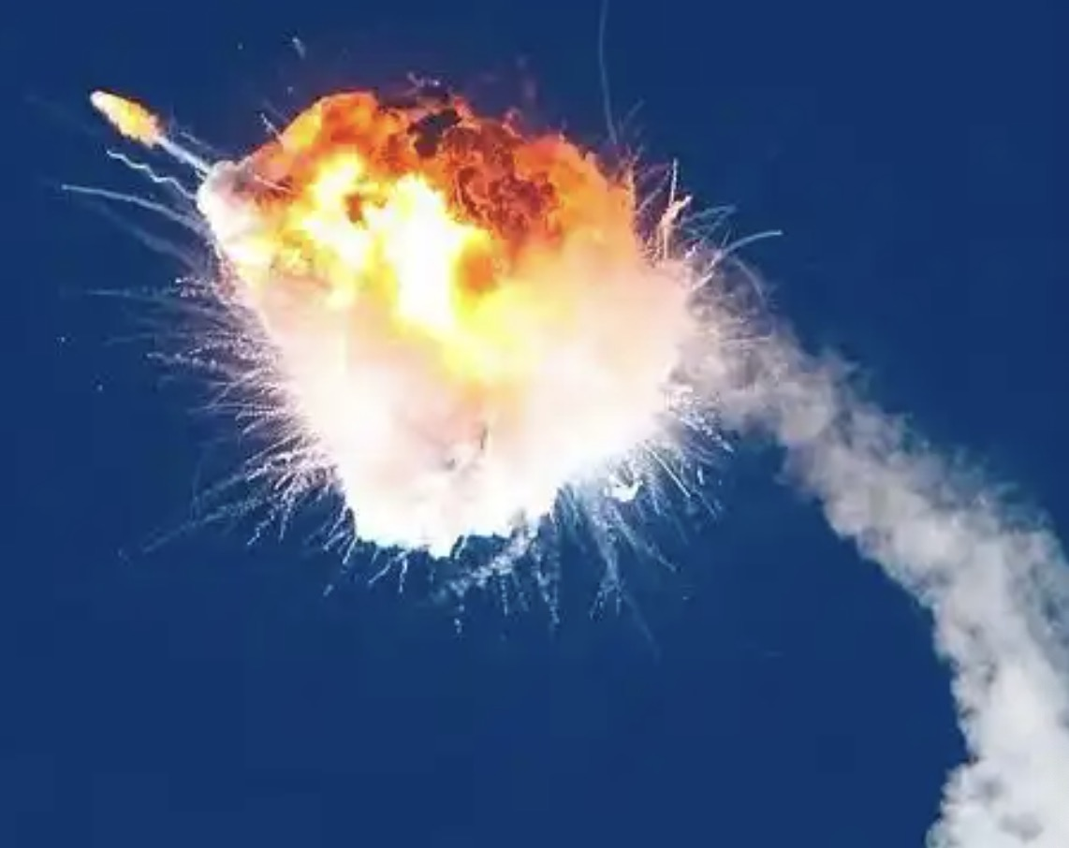
应用背景
得益于现代SAT求解器的高效化，许多复杂问题能被编码为SAT并自动求解
SAT是电子设计自动化（EDA）核心算法：贯穿逻辑综合、形式化验证、测试各个环节
SAT是对称密码分析的重要工具，在密码破解、安全性评估和算法优化等方面展现出独特优势
SAT是软件验证的基础引擎，形式化验证工具的性能很大程度上依赖于求解器的性能

Slide 7
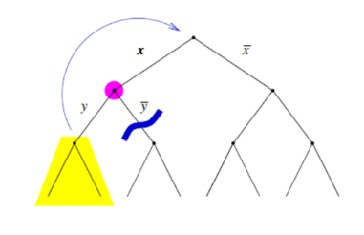
研究现状
经过半个世纪的发展，形成了两大主流算法
VS
冲突分析（CDCL）
局部搜索
可求解百万变量公式，同时存在挑战性难解实例（几千变量）

Slide 8

研究现状
已有SAT算法理论研究较少关注求解器的理论解释，
理论研究与实践研究渐行渐远
理论和实践的鸿沟
指数时间猜想 ---- 无法解释求解器行为
随机生成的实例 ---- 无法对工业实例求解做出指导
朴素算法 ----
尚未对主流求解算法中主要的启发式策略进行理论分析

Slide 9
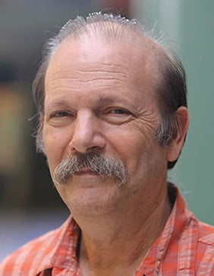
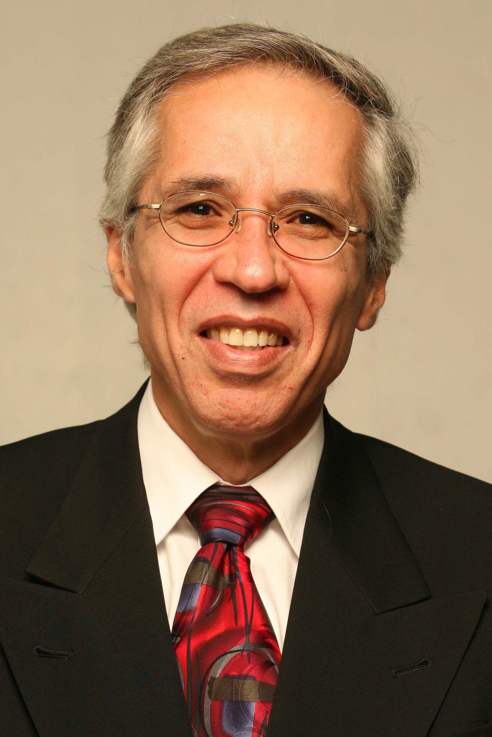
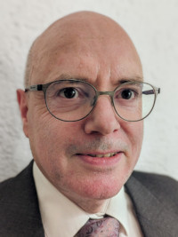
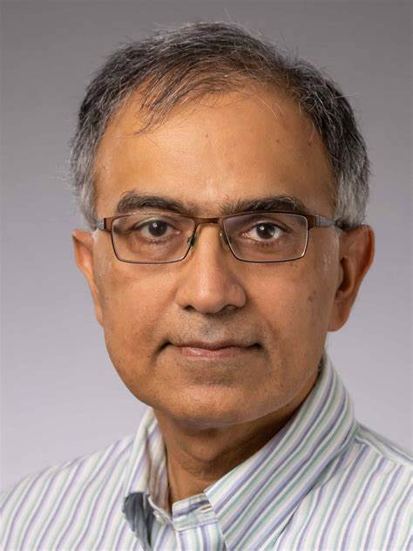
研究现状
Moshe Y. Vardi （IEEE、ACM会士）
Karem Sakallah（ACM会士，冲突分析方法提出者）
“The reality is we have no understanding of why the specific sets of heuristics employed by modern SAT solvers are so effective in practice, why some instances are easy while some difficult. ”（2024）
“Form teams of theoreticians and practitioners to carry out deep analysis of the data to tease out statistically significant performance correlations betwwen specific attributes of CNF families and corresponding solver configurations. ”（2014）
Armin Biere (SAT学会主席，IEEE会士)
Sanjeev Arora (ACM计算奖、哥德尔奖得主）
“The perception that the understanding of when and why different techniques work or don‘t work is still very limited, and they believe that the theoretical explanations are not doing a good job.”（2020）
“we know that they do not work on worst-case instances, but there is good evidence that they work very well on many instances of practical interest. Explaining this discrepancy theoretically is an interesting and challenging open problem.”（2015）
多位知名学者强调了SAT求解器理论分析的重要性和挑战性

Slide 10
研究目标
可满足性模理论
建立SAT求解器的理论分析方法，
深入剖析实际难解问题的结构特征，
设计新型SAT求解器，
突破密码分析和EDA形式化验证难解实例的求解。

Slide 11
研究背景与研究目标
科学问题、研究内容与方案
特色创新与预期成果
研究团队与研究基础
经费预算与进度安排

Slide 12
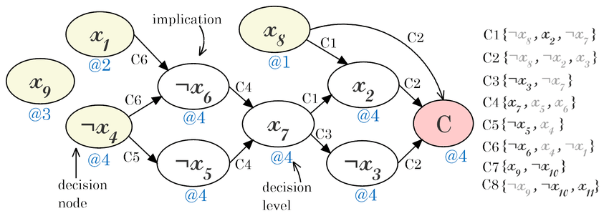
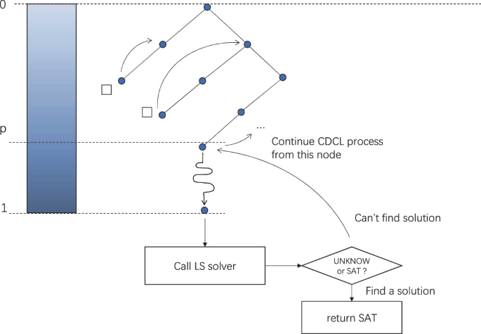
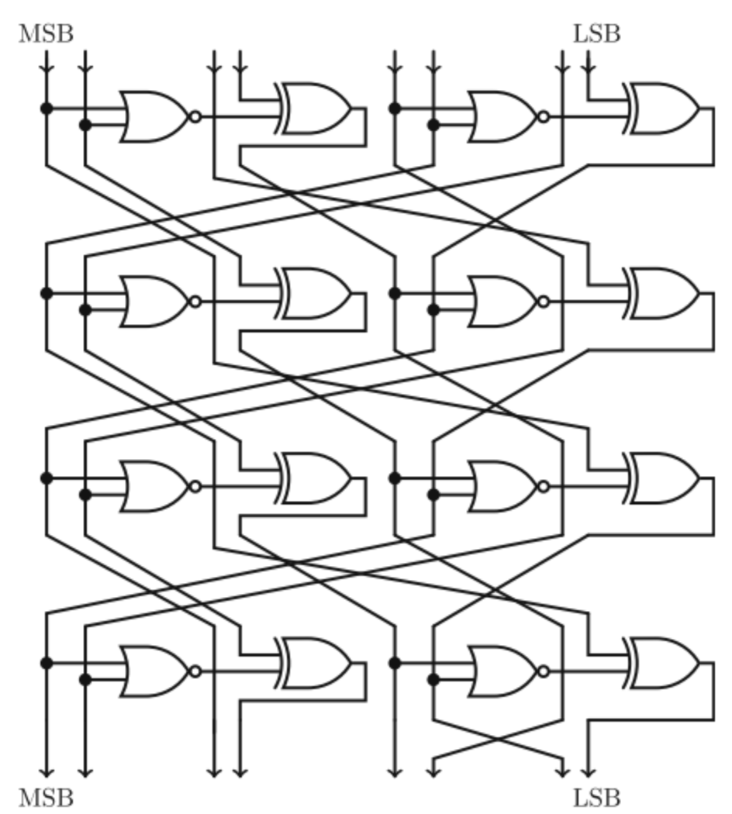
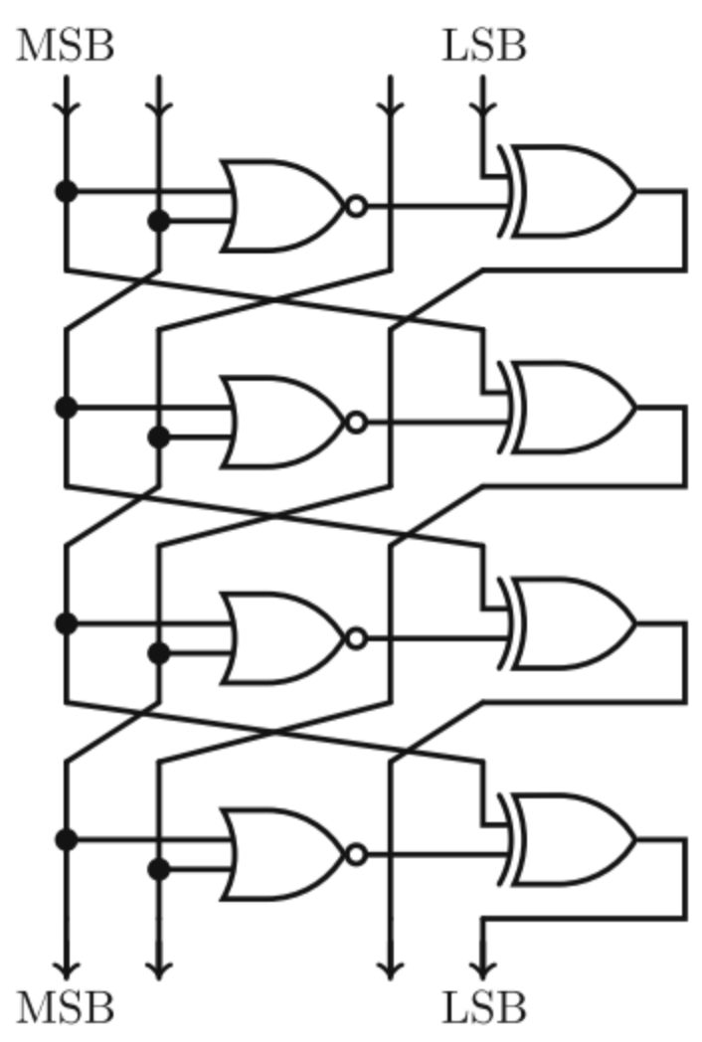
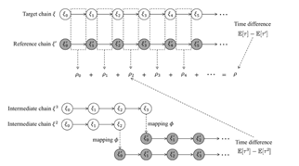
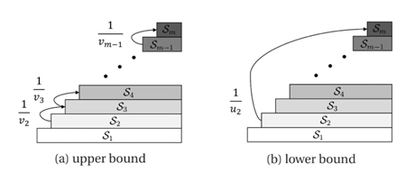
科学问题与研究内容
可满足性模理论
问题3. 冲突分析与局部搜索混合算法在什么理论条件下取得更优？
问题4. 如何针对困难实例研制新型SAT求解器？
可满足性模理论
可满足性模理论
可满足性模理论
问题1. 如何对主流SAT算法的困难实例类型进行理论刻画？
问题2. 如何对求解器常见启发式策略的理论分析？
研究内容一：冲突分析算法理论分析
研究内容三：混合算法理论分析
研究内容四：基于结构处理和代数融合的SAT求解器设计
研究内容二：局部搜索算法理论分析
运算优化
变量消除
密码分析、EDA形式化验证
应用落地

Slide 13
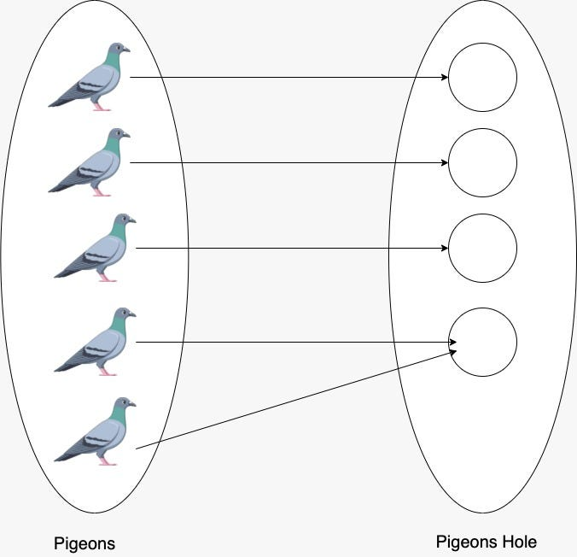
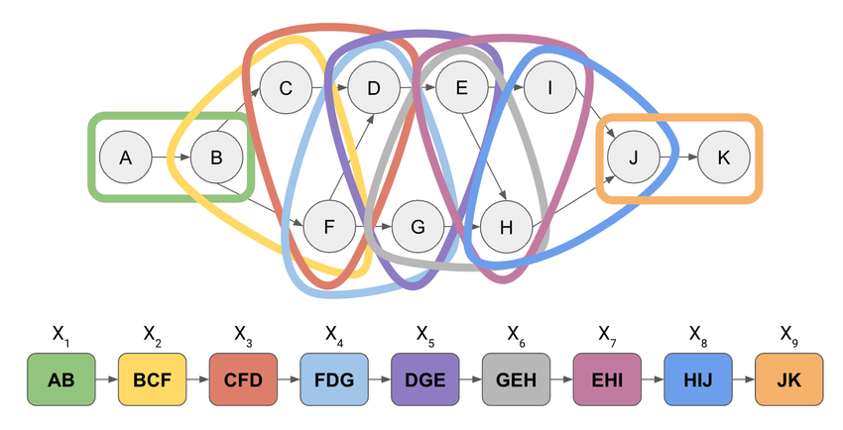


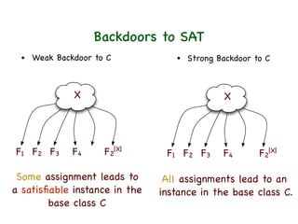
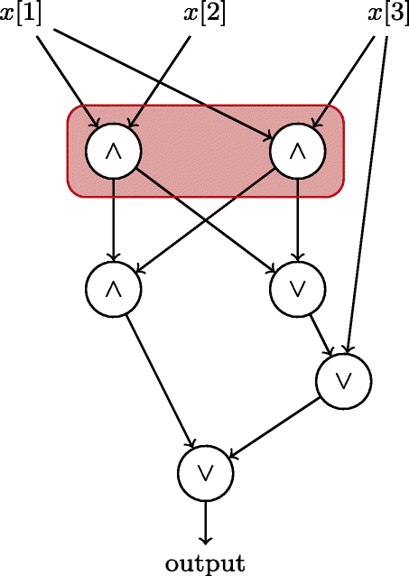
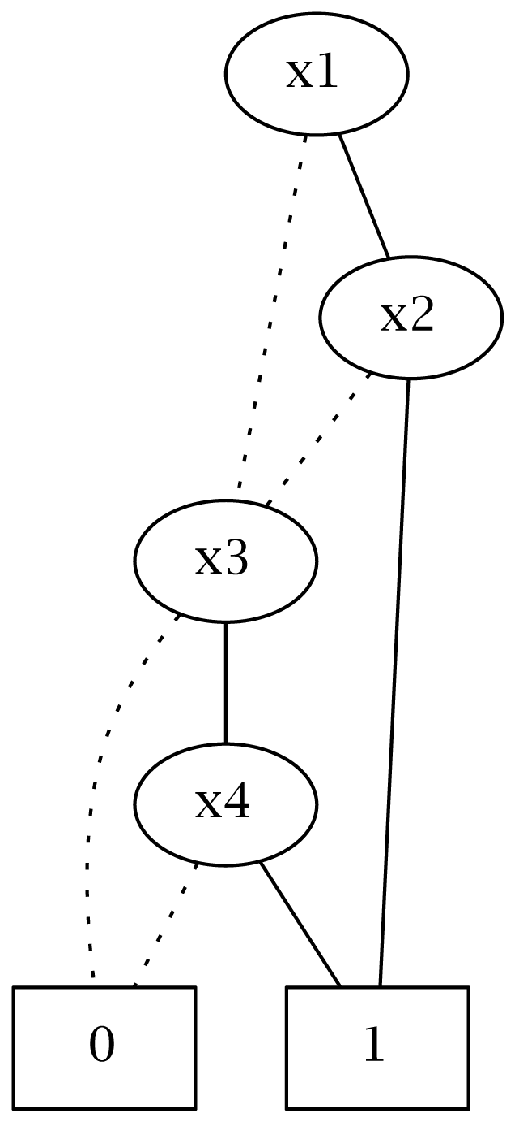


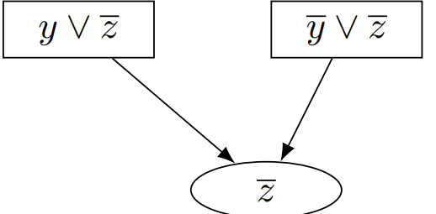

研究方案一：冲突分析算法理论分析
A
分析实例结构与理论下界，探索冲突分析算法的表现机制
  通过实验发现实际问题公式的结构参数或隐藏的后门变量，并进行分析。
  将冲突分析算法的困难实例与工业实例建立联系，深入理解冲突分析算法在实际应用中的表现与挑战。
鸽笼原理
公式转换为图后得到的结构性质，如路宽、树宽、亏格
自指公式
与理论难题对应
探究参数影响
单调电路可满足问题
从实际问题出发
实例的后门变量
B
冲突分析算法的证明复杂度研究
实际的冲突分析算法并不能保证理想的假设条件始终被满足。
研究在这些条件缺失的情况下冲突分析算法的行为，建立冲突分析算法与证明系统的更精确的对应关系。
冲突分析 —
？
重启策略
学习语句的遗忘策略
变元次序的选择策略
Resolution

Slide 14
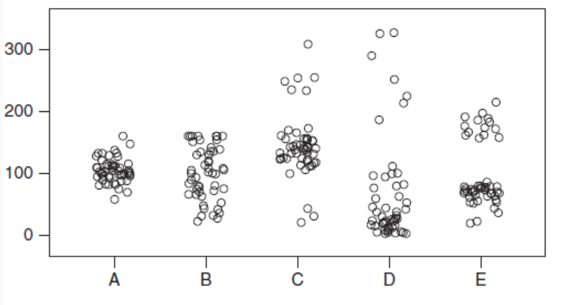
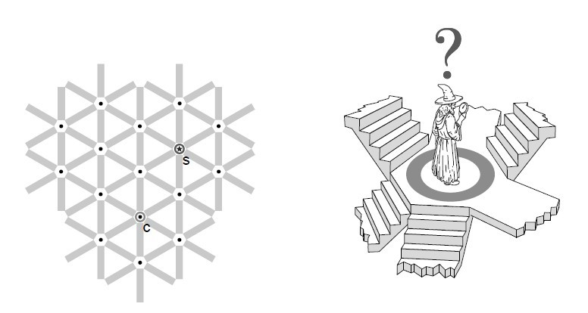
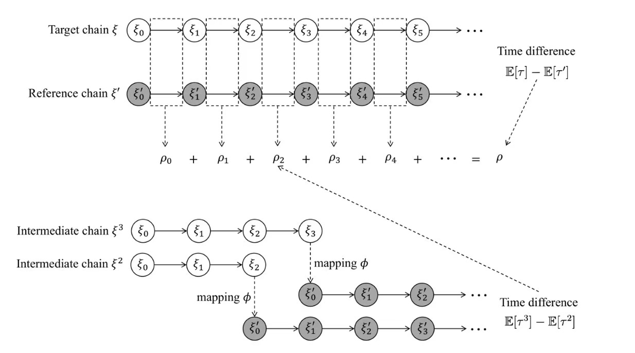

研究方案二：局部搜索算法理论分析
A
通过实验发现问题重要参数，识别算法重要策略
  通过实验系统地分析重要参数包括不同变量/子句比值、树宽和最大匹配数等对算法求解时间的影响。
SAT公式参数
得到与求解效率密切相关的SAT公式参数
常见算法策略
目标实例
相关分析
B
分析基础算法框架以及常见策略的有效性
分析两个主要局部搜索框架，包括冲突驱动的随机游走和贪心随机游走。
分析两个框架下，分析常见策略包括禁忌策略和多层评分策略的有效性。
根据模型与参数，做参数复杂复分析
基础算法进行马尔科夫建模
目标问题类型
使用实验发现的相关敏感参数
分析不同策略的有效性
策略在不同框架下的有效性范围

Slide 15
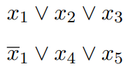
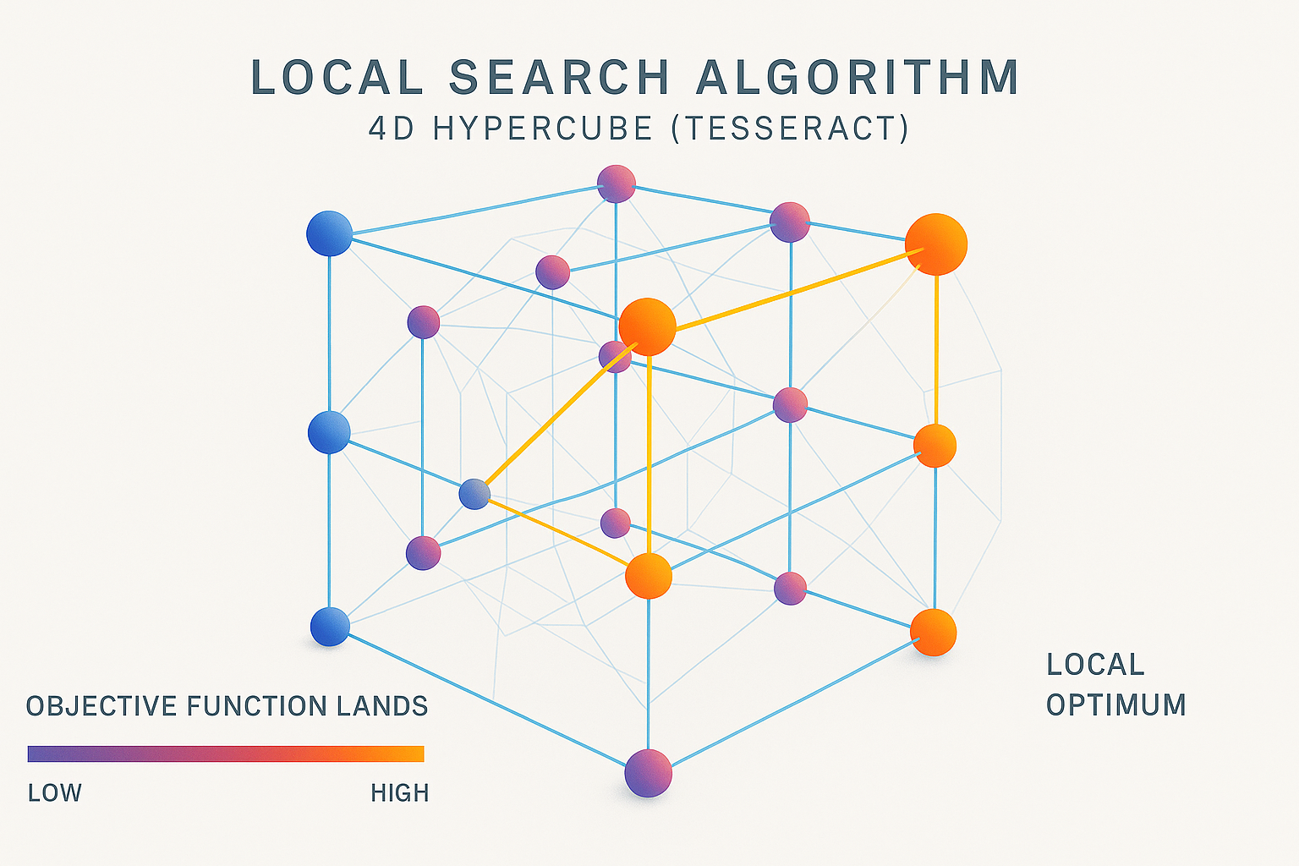
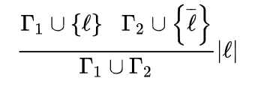
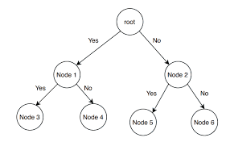
研究方案三：混合算法理论分析
A
冲突分析+局部搜索的理论分析：改进混合算法
  通过去随机化和子句覆盖方法研究混合算法
利用冲突分析对不同子句覆盖模式分别构造解空间
Derandomized Local Search
去随机化局部搜索
DPLL: Branching Algorithm
分支限界法
产生独立子句模式集合
多模式子句覆盖
限时运行
Independent clauses
Negative overlapped clauses
算法在规定时间内成功则返回
加速
考虑更多样更完备的子句覆盖模式可进一步降低解空间大小
B
局部搜索+归结法+分支法的理论分析：从困难实例分析到优势互补
归结法：减少变量/增加变量的出现频率
局部搜索和分支法：可以优势互补
归结法增加子句，减少变量，
加速剪枝。
分析困难实例，
寻求互补。

Slide 16
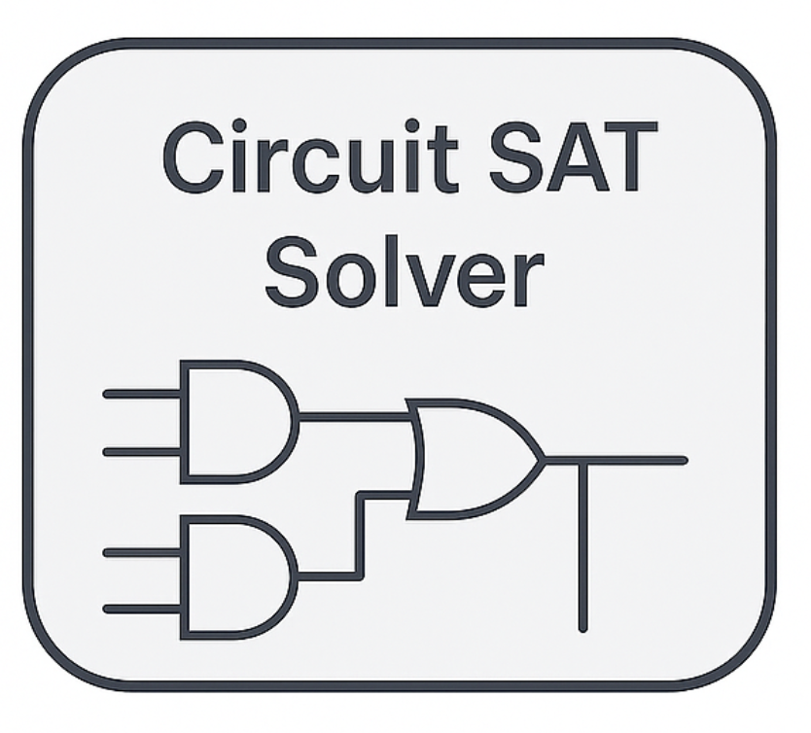
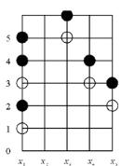
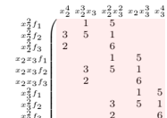
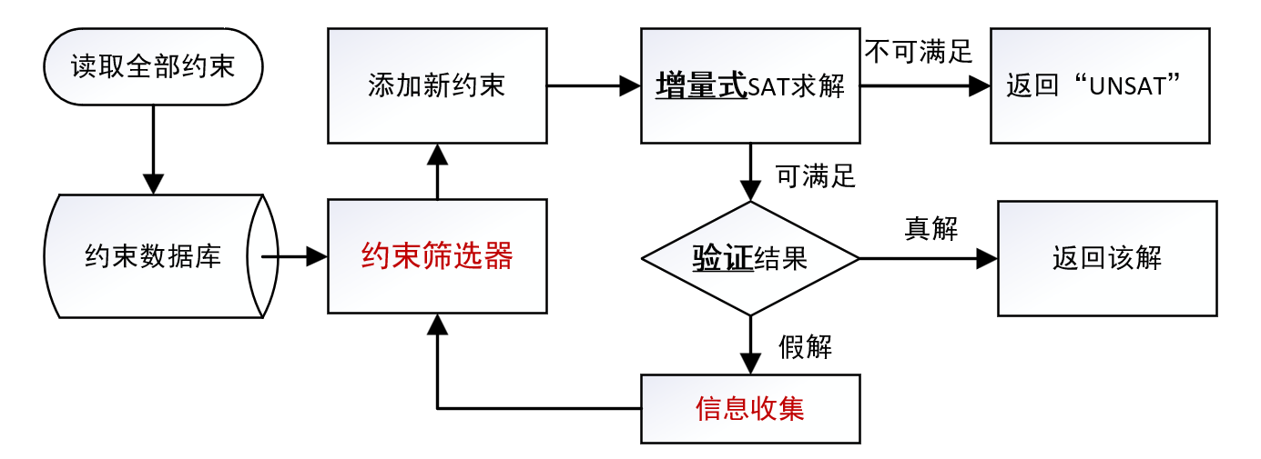
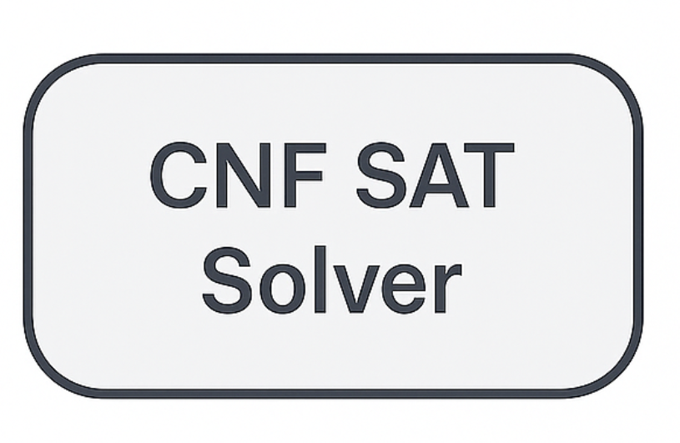
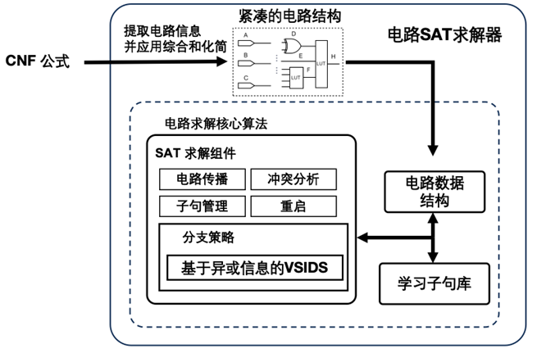
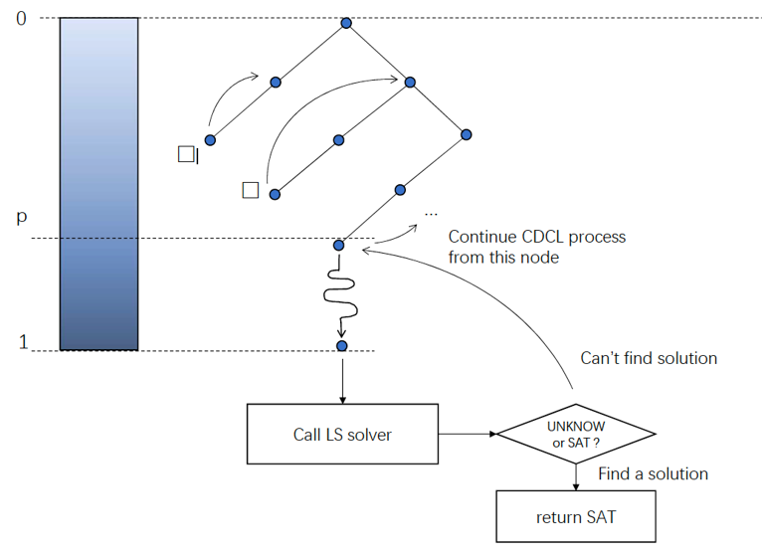
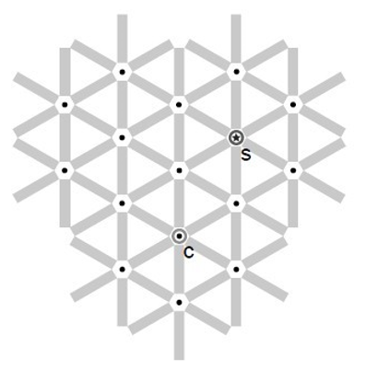
研究方案四：新型SAT求解器
结合理论分析特征偏好的专用SAT求解方法
A、冲突分析的预处理技术：根据冲突分析方法的困难实例结构分析结果，研究高效的预处理技术
B、XOR稠密公式的代数融合方法：根据混合算法理论结果，研究XOR约束高效方法与冲突分析的融合策略
C、以难解电路为直接输入的求解技术：研究在电路上直接进行搜索、推理的电路SAT求解器
采集实际应用难题
专用求解技术
A. 预处理技术
B. 代数融合方法
C. 电路SAT求解器
来源
特征
代数方法
与山东大学合作
密码学难题
A 大规模约束方程
电路搜索及推理
增量式约束添加
及交互式求解
B 稠密XOR约束
混合求解技术
与华为、华大九天合作EDA形式化验证难题
运算优化
C 电路为直接输入
变量消除
冲突分析
专用预处理技术
启发式组件优化

Slide 17
研究背景与研究目标
科学问题、研究内容与方案
特色创新与预期成果
研究团队与研究基础
经费预算与进度安排

Slide 18
特色与创新
通过实验发现影响求解器的问题特征和算法启发式，再针对性进行理论分析；
实验发现指导理论分析
1
突破目前SAT算法理论关注k-SAT模型和人造实例的局限，探索实际应用场景下SAT求解器的复杂度；
关心实际应用场景
2
突破已有SAT理论分析关注时间复杂度的局限，研究求解器技术的理论分析，为算法设计做出有效指导；
关心求解器使用的策略
3
不同于以往通用求解器设计，项目针对电路验证和密码分析等难解问题，研制专用SAT 求解器。
专用求解器研制
4

Slide 19
预期成果
理论突破
求解器研发
示范应用
建立基于证明复杂度的冲突分析算法分析方法
分析至少两个常见搜索策略的适用范围
针对两种主流算法，刻画与实际场景相关的困难实例
研发新型SAT求解器，在密码分析和EDA验证场景比已有求解器性能提升2个数量级以上
Ascon密码算法分析： Ascon正在标准化过程中，预计将部署在全球各种移动设备。 4轮置换的活跃S盒个数介于36到43之间，未有精确结果。 该问题已成为对称密码分析领域的著名公开问题。→ 通过SAT高效求解器，压缩其取值区间，推动该公开问题的发展。
电路等价性验证：等价性验证是EDA形式化验证的主要问题之一，包含高位乘法器的验证是难点。 →与华为和华大九天等企业合作，使32位和64位乘法器验证效率提升10倍。
顶会顶刊论文 ≥15篇；更优分析结果 ≥ 5个；专利≥3项；求解器 2个

Slide 20
研究背景与研究目标
科学问题、研究内容与方案
特色创新与预期成果
研究团队与研究基础
经费预算与进度安排

Slide 21
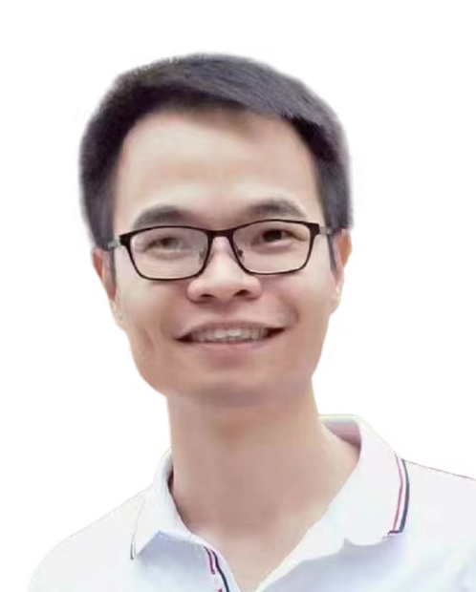
研究团队 —— 项目负责人
蔡少伟
国家优青、中国科学院特聘研究员，软件所约束求解研究室主任
国家网络空间安全先进技术研究院首席科学家组成员、
EDA2形式化验证标准组牵头人、《EDA技术白皮书》形式化方向主编
研究方向
：可满足性问题求解
主持重点研发课题、密码局重点项目课题，中科院先导A课题
智源“青年科学家”、中国科学院大学“领雁”奖
在CCF A期刊会议发表60余篇论文，获SAT和CP会议最佳论文奖、CAV会议杰出论文奖（CCF A，理论计算机顶级会议，中国首次）
多次获得国际SAT比赛和SMT比赛金牌（含中国首次）；
求解器应用于华为和著名EDA公司

Slide 22
研究团队 —— 核心成员
陈翌佳 上海交通大学 教授
研究方向：逻辑和参数复杂度
微软青年教授奖
首次建立了最优证明系统与最优SAT求解器的联系
ICALP-10最佳论文奖、WG-17最佳论文奖
在JACM、FOCS、LICS等理论计算机顶级会议发表多篇论文
刘思学 上海交通大学 副教授 海外优青
研究方向：SAT算法理论
提出了目前最快的求解k-SAT的确定性算法
分析了一系列SAT局部搜索概率策略
在ICALP、AAAI、ACM Trans等会议期刊上发表论文多篇
陈世腾 中科院软件所 副研究员
研究方向：复杂性理论
证明了著名SAT理论算法PPSZ对随机线性方程需要指数时间
改进了电路SAT问题复杂度
在STOC、FOCS、SODA等理论计算机科学顶级会议期刊上发表论文多篇
殷明浩 东北师范大学 教授 教育部新世纪人才
研究方向：约束求解器
吉林省杰青，获省级二等奖3项
多篇论文研究局部搜索算法，MaxSAT求解器冠军
在AAAI、KDD、SAT、AIJ等发表论文100余篇

Slide 23
研究团队 —— 任务分配
相关研究背景
冲突分析复杂度
陈翌佳
证明系统与SAT求解器的联系
合作关系：
冲突分析与局部搜索算法理论比较，SAT局部搜索算法分析（论文合作）
刘思学
SAT算法理论分析
局部搜索分析
李国强
基于求解器的形式化验证
团队研究背景优势互补，覆盖本项目所有研究方向。
团队成员在项目方向有项目和论文等合作研究基础。
混合算法分析
蔡少伟
SAT求解器
求解器研究
夏盟佶
计算复杂度二分定理
合作关系：
SAT和MaxSAT求解器（项目/比赛/论文多年合作）
陈世腾
SAT混合算法下界证明
求解器应用
殷明浩
SAT局部搜索求解器

Slide 24
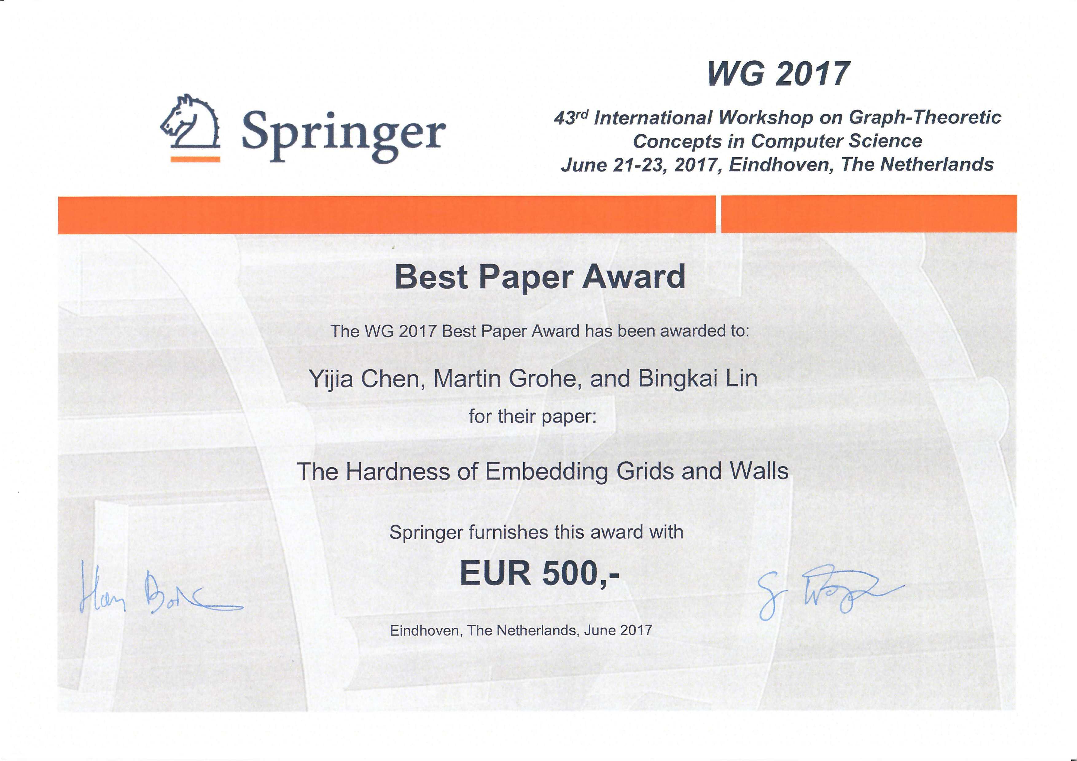
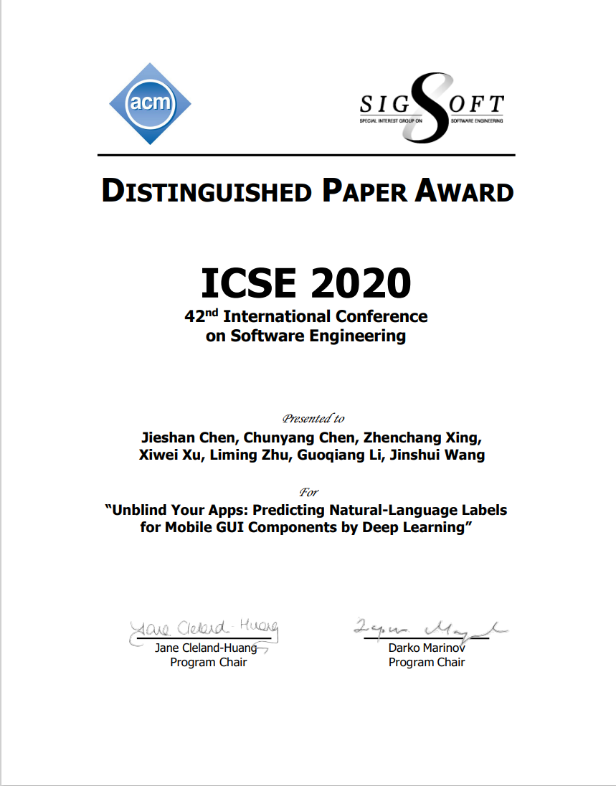
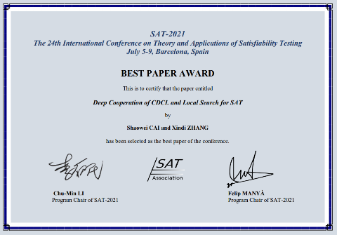
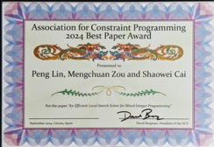


研究基础——相关论文
在CCF A类期刊和会议上发表论文100+篇，获相关领域顶级会议最佳论文奖 6 篇
论文获奖
SAT 2021最佳论文奖（SAT旗舰会议）
CAV 2024 杰出论文（理论计算机顶级会议）
CP 2024最佳论文奖（约束求解旗舰会议）
ICALP 2010最佳论文奖（理论计算机顶级会议）
WG 2017最佳论文奖（理论计算机知名会议）
ICSE 2020杰出论文奖（软件工程顶级会议）
会议和期刊 | CCF等级 | 数量
STOC/FOCS/SODA | A | 12
LICS/CAV | A | 8
KDD/AAAI/IJCAI | A | 70
JACM | A | 1
SIAM Journal on Computing | A | 5
AI Journal | A | 10
会议和期刊
CCF等级
数量

Slide 25



工作基础——理论研究
陈翌佳研究了证明复杂度理论的公开问题“是否存在最优的证明系统”，将最优证明系统与最优SAT求解器建立了理论联系（理论计算机顶级会议 ICALP 最佳论文奖）
刘思学改进了两位哥德尔奖获得者Robin Moser、C. Papadimitriou关于3-SAT的时间复杂度结果，并建立了至今为止k-SAT问题最优复杂度的确定性算法（理论计算机顶级会议 ICALP）
对应论文
DGHK+02
MS11
Liu18
3-SAT时间复杂度
$${1.5}^{n}$$
$${1.334}^{n}$$
$${1.328}^{n}$$

Slide 26


工作基础——理论研究
蔡少伟与陈翌佳合作证明：在可满足的 Tseitin 公式族上，局部搜索Walksat 有多项式期望时间复杂度，而随机分支 DPLL 在某些例子上需要指数时间复杂度，首次在理论上揭示了两类 SAT 求解范式的指数级性能分离
SAT 2025 审稿人评价：
I like this kind of work a lot, and I think that the results presented here are definitely interesting.
The result is interesting and novel from an algorithmic standpoint.
算法
局部搜索
DPLL
期望时间复杂度
$$n^{5}$$
$$2^{n}$$
陈世腾等证明了SAT著名理论算法PPSZ 求解随机线性方程组需要指数时间（理论计算机顶级会议 SODA）

Slide 27





工作基础——理论研究
陈世腾等改进了 ACC 电路的深度压缩算法，大幅提高了以此为基础的电路SAT算法，并改进了NEXP复杂性类的电路复杂性下界（STOC）
美国工程院院士、Knuth 奖获得者Lipton撰文介绍了陈世腾对电路复杂度方面指数级改进的结果
夏盟佶从事复杂性研究20年，得到了9个新的二分定理，解决了多达6个未解决问题（STOC，FOCS，CCC）

Slide 28
工作基础——理论研究
刘思学和蔡少伟合作研究了相变点附近 k-SAT的局部搜索算法，证明了一系列特定概率分布在局部搜索中变量选择上的优越性，并改进了probSAT求解器（AAAI）
蔡少伟等人提出局部搜索格局检测策略，通过理论分析发现该策略对稠密公式失效 （人工智能顶级期刊 Artificial Intelligence近5年引用最多的论文）

Slide 29


工作基础——SAT求解器
蔡少伟等人针对局部搜索的循环问题，提出了格局检测方法，利用邻域结构信息减少循环，显著改进了SAT局部搜索算法（AIJ 2013，SAT 2015，AIJ 2023）
  大幅度领先亚军： 运行时间 218s vs 714s
  SAT比赛冠军（蔡少伟一作，中国首次）
蔡少伟与殷明浩长期合作局部搜索算法研究，在AAAI、CP、AIJ发表多篇合作论文
  2022年MaxSAT竞赛完备算法组所有赛道冠军 （蔡少伟和殷明浩等人）
  2023年MaxSAT比赛非完备赛道所有冠军 （蔡少伟团队）

Slide 30



工作基础——SAT求解器
以CCASat的成功说明提高核心算法的重要性：
The success of CCASat impressively shows that improving core algorithms is of prime importance”(AIJ 2015)。
Bacchus(AAAI Fellow)等人认为该算法推动了该方向的发展，并且开辟了新的研究方向：
pushes these boundaries… and opens new research directions”(JSAT 2019)

Slide 31





工作基础——SAT求解器
SAT问题第7个挑战（AAAI 1997，Bart Selman等）：
结合系统搜索和随机搜索设计出比两种方法更高效的方法
Bart Selman
美国科学院院士
AAAI 主席
蔡少伟等提出冲突分析+局部搜索采样的算法RelaxedCDCL，首次了SAT第7个挑战
获得2020-2023年SAT比赛主赛道多个冠军
被《Handbook of Satisfiability》评价为“代表性前沿求解器”
自2020年后，SAT比赛主赛道冠军都采用了该方法
SAT 2021 最佳论文奖 亚洲首次

Slide 32





工作基础——SAT求解器
加拿大人工智能终身成就奖，ACM会士Fahiem Bacchus认为我们的算法开辟了新的研究方向
Holger Hoos（ACM Fellow）的论文评CCASat是代表性前沿求解器
Armin Biere（IEEE Fellow，SAT学会主席）评价CCAnr对实际应用问题很有效
多个国际公开课称我们提出的算法改变了领域的研究方向
教材《Handbook of Satisfiability》第24章介绍局部搜索最新进展引用6篇文献均是蔡少伟一作或通讯的论文
美联邦通讯委员会采用团队的SAT求解器求解带宽频谱分配项目
MIT教授Gerbrand Ceder（美国工程院院士）等人在材料研究中使用我们的CCLS求解器
32

Slide 33







工作基础——求解器获奖
SAT比赛： 10次金牌/冠军，多次主赛道冠军 （蔡少伟）
MaxSAT比赛近5年多次获得：完备赛道冠军+非完备赛道冠军（蔡少伟、殷明浩）
SMT比赛（SMT为SAT的扩展问题）： 6次获得“最大领先奖” （蔡少伟）

Slide 34









工作基础——求解器应用
  团队研发的SAT求解器用于华为、华大九天、芯华章、阿卡斯、奇捷科技等EDA领域企业
在华为海思电路验证场景，求解规模可到5千万变量，1亿5千万子句（1小时）
在国际EDA比赛、
强网杯密码比赛等 多个冠亚军

Slide 35
研究背景与研究目标
科学问题、研究内容与方案
特色创新与预期成果
研究团队与研究基础
经费预算与进度安排

Slide 36
经费预算
国家自然科学基金项目资金预算表
项目 | 申请经费（万元） | 所占比例
1、设备费 | 32.00 | 10.7%
2、材料费 | 3.90 | 1.3%
3、加工费 | 0.00 | 0.0%
4、燃料动力费 | 0.00 | 0.0%
5、差旅费 | 55.00 | 18.3%
6、会议费 | 15.00 | 5.0%
7、国际合作交流费 | 36.00 | 12.0%
8、知识产权事务费 | 9.50 | 3.2%
9、劳务费 | 128.50 | 42.8%
10、专家咨询费 | 20.10 | 6.7%
合计 | 300.00 | 100%

Slide 37

进度安排

Slide 38




依托平台和工作条件
中国科学院基础软件与系统重点实验室
上海交通大学-微软智能计算与智能系统教育部联合实验室
吉林省智能信息处理重点实验室
理论计算机和求解器学术氛围浓厚，与国内外高水平同行保持密切的交流与合作
具有高速、内存容量大的计算服务器和并行计算机
平台条件优越，支持项目顺利展开

Slide 39

谢谢各位专家！
示范应用
  Ascon密码算法分析
  高位宽电路等价性验证
研究内容
  建立SAT求解器理论分析方法
  研发新型SAT求解器
研究基础
  SAT求解器金牌10次、SAT/CAV/ICALP最佳论文奖、k-SAT最优复杂度
  团队成员优势互补，
  覆盖项目研究方向

